Slide 1
빅데이터UI전문가 육성 과정
오버워치 패치보드
5조
최지원, 박준형, 손보금
imseoim1120@gmail.com

Slide 2
목차
1. 요구사항 항목
2. 유스케이스 다이어그램
3. 유스케이스 명세서

Slide 3
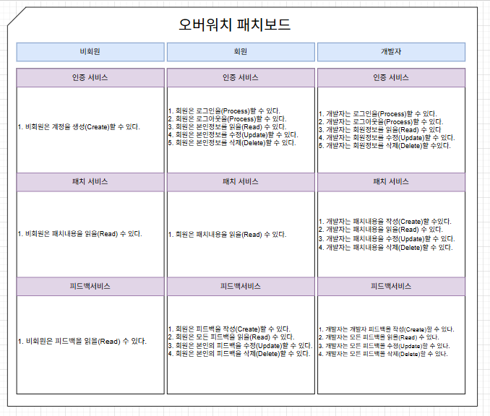
1. 요구사항 항목
액터
비회원
회원
개발자
서비스
인증
패치
피드백

Slide 4
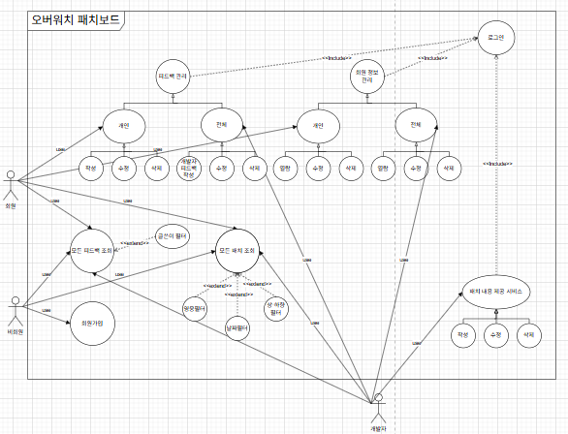
2. 유스케이스 다이어그램
액터
비회원
회원
개발자
서비스
로그인
패치내용 제공 서비스
피드백 관리
회원 정보 관리
모든 피드백 조회
모든 패치 조회
회원가입

Slide 5
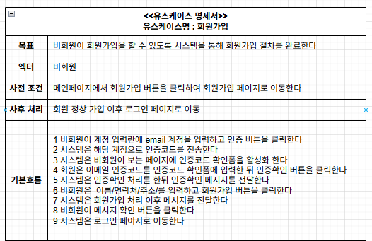
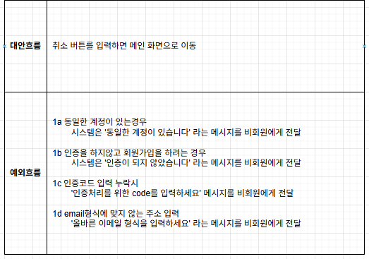
3. 유스케이스 명세서

Slide 6
Thank you!
5조
최지원, 박준형, 손보금
imseoim1120@gmail.com

